Slide 1

^{49–50. A garázscégtől} a multinacionális nagyvállalatokig
A. Mit nevezünk finanszírozásnak?
B. Milyen vállalkozási formák vannak?
C. Hogyan kell céget alapítani?

Slide 2
49–50. A garázscégtől a multinacionális nagyvállalatokig
A. Mit nevezünk finanszírozásnak?
^{Bizonytalan befutó}
Molnár Petinek nem szegi kedvét, hogy mennyi kockázat leselkedik egy induló vállalkozásra, és mindenképp el szeretne indulni az internetes magazinnal a diákvállalkozások versenyében. A barátai viszont azon töprengenek, hogy nem kellene inkább valami kézzelfoghatóbb vállalkozásba kezdeniük, ami gyorsabb és látványosabb sikerrel kecsegtethet. Peti azonban hajthatatlan: szerinte a városi programoldal biztos befutó lesz.
Véleményed szerint Petinek vagy a barátainak van igaza?
Mérlegeld, hogy az alábbiak közül milyen vállalkozást alapítanál!
^{– Iskolai büfé}
^{– Fagylaltozó}
^{– Rendezvényszervező}
^{– Biciklikölcsönző}
^{– Saját ötlet:}
Készíts piackutatást arról, hogy mekkora lenne az igény az általad választott vállalkozás termékei/ szolgáltatása iránt a környezetedben!
Becsüld meg, és számold ki, hogy mekkora induló tőke kellene a vállalkozás létre­hozásához!

Slide 3
49–50. A garázscégtől a multinacionális nagyvállalatokig
B. Milyen vállalkozási formák vannak?
^{Díszes társasági forma}
Peti és csapata a kereslet felmérése után végül úgy dönt: annak érdekében, hogy a kecske is jóllakjon, és a káposzta is megmaradjon, egy internetes biciklikölcsönző vállalkozással neveznek a diákvállalkozások versenyére. A döntéssel mindenki elégedett, mivel a rögtönzött piackutatásuk azt mutatta, hogy sokan szívesen járnának kerékpárral, de nincs pénzük sajátot venni. A verseny részeként a vállalkozás társasági formáját is meg kell határozniuk.
Tekintsd át a vállalkozási formákat összehasonlító táblázatot, és tegyél javaslatot arra, hogy milyen vállalkozási formát válasszon Peti csapata! A döntést indokold is meg!
Keresd meg a www.kormanyhivatal.hu oldalt, és nézd át, hogyan lehet egyéni vállalkozást alapítani!
Foglald össze, milyen ügyintézési feladatokat kell elvégezni, ha Peti az egyéni vállalkozási formát választja?

Slide 4

49–50. A garázscégtől a multinacionális nagyvállalatokig
C. Hogyan kell céget alapítani?
^{A jog asztalánál}
Mérlegelve a vállalkozási formák előnyeit és hátrányait, Molnár Peti és csapata a betéti társaság alapítása mellett dönt. Amikor utánanéznek, kiderül, hogy a cégalapítás meglehetősen sok jogi feladattal és adminisztrációval jár. Ezért segítséget vesznek igénybe – anyu egyik barátnője szerencsére jogász, és vállalati joggal foglalkozik.
A jogász azt tanácsolja, hogy nézzék át a kormanyhivatal.hu oldalon a betéti társaság alapításához szükséges tudnivalókat:
Foglald össze, hogy milyen feladatokat szükséges elvégezni a betéti társaság alapításához, elindításához!
^{Miről dönthet a tagok gyűlése?}
^{Ki lehet ügyvezető?}

Slide 5
^{Összegzés}
^{A legfontosabb tudnivalók}

Slide 6
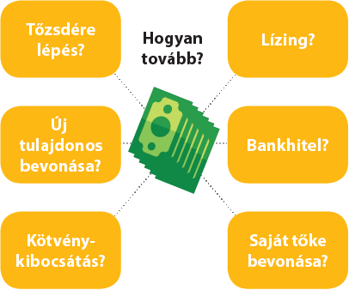
49–50. A garázscégtől a multinacionális nagyvállalatokig
A. Mit nevezünk finanszírozásnak?
Számtalan vállalkozás bukik el rögtön az induláskor azon, hogy a tulajdonosnak nincs elegendő pénze, azaz tőkéje az ötlet megvalósításához. Az életképes ötlet számára sokszor a tőkehiány okozza a legfőbb korlátot. Éppen ezért a vállalkozás indulása előtt nem árt alaposan feltérképezni, vajon rendelkezésre áll-e elég pénz az ötlet kivitelezéséhez, és ha nem, miképp lehet hozzájutni.
A vállalkozás pénzzel való ellátását finanszírozásnak nevezzük. Ez a fogalom lényegében a megvalósításhoz szükséges pénzeszközök előteremtését és észszerű felhasználását jelenti. A pénz előteremtése történhet saját erőből (saját forrásból) és/vagy külső segítség igénybevételével (idegen forrásból). Ezek aránya és formája jelentősen eltérhet egymástól attól függően, hogy egy családi vállalkozásról vagy egy már működő nagyvállalatról beszélünk.

Slide 7

49–50. A garázscégtől a multinacionális nagyvállalatokig - A Mit nevezünk finanszírozásnak?
A vállalkozások esetében a leggyakrabban előforduló saját forrást a tulajdonosok megtakarításai (készpénz, bankbetét) jelentik, már működő vállalkozás esetében pedig az a nyereség, amit visszaforgatnak a működésbe például újabb erőforrások vásárlásával. Szintén saját forrásnak minősül a tulajdonosok meglévő vagyontárgyainak (például ház, autó, számítógép, mezőgazdasági gép, földterület, értékpapír) átengedése.
^{Jó, ha tudod!}
Egyre elterjedtebb az ígéretes induló vállalkozások (úgynevezett start upok) kockázati tőkéből történő finanszírozása. A kockázati tőke olyan nagy kockázattal járó tevékenységet folytató vállalatok számára külső forrásból nyújtott tőkebefektetés, amelynek bevonásával biztosítani lehet a vállalkozás elindulását és további fejlődését. Cserébe a kockázatitőke-társaságok tulajdonrészt szerezhetnek az adott vállalkozásban. A start upok általában olyan újonnan alapított, nagy növekedési lehetőségekkel rendelkező induló vállalkozások, amelyek a nemzetközi piacokon való jelenlétet tűzték ki célul.

Slide 8
49–50. A garázscégtől a multinacionális nagyvállalatokig - A Mit nevezünk finanszírozásnak?
A külső (idegen) forrásokat jellemzően a már működő vállalkozások veszik igénybe, amelyeket leggyakrabban – közvetítők segítségével – a pénz- és tőkepiacon találják meg. A leggyakoribb idegen forrás a hitel, ezen belül is a kamat ellenében a bankoktól és egyéb pénzügyi szolgáltatóktól felvett hitelek, lízing és a bérlet, amikor díjat fizetünk egy idegen termelési eszköz használatáért. Az úgynevezett kereskedelmi hitelek vagy szállítói tartozások is külső forrásnak minősülnek, ilyenkor a vállalkozás által vásárolt erőforrást (például nyersanyagot) később kell kifizetni. A nagyvállalatok gyakran finanszírozzák magukat értékpapírok (kötvények, részvények) kibocsátásával.
^{TIPP}
Kezdő vállalkozásoknak nyújtanak kedvezményes iroda- és műhelybérleti lehetőséget, általános irodai szolgáltatásokat, fénymásolást, tárgyalóterem-bérleti lehetőségeket az úgynevezett vállalkozói inkubátorházak. Bővebb információt a Vállalkozói Inkubátorok Szövetsége honlapján találsz!

Slide 9
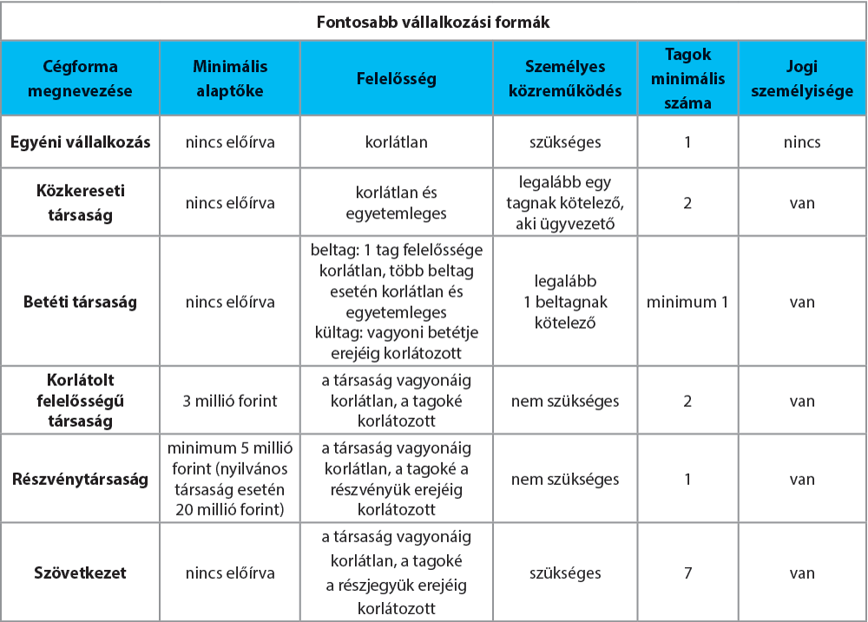
49–50. A garázscégtől a multinacionális nagyvállalatokig
B. Milyen vállalkozási formák vannak?
A vállalkozásokkal szemben elvárás, hogy tevékenységük következményeiért, a működésük során keletkezett kötelezett-ségeikért és azok teljesítéséért felelősséggel tartozzanak. Ez egyszerre jelent erkölcsi, jogi és anyagi felelősséget. Minden vállalkozás köteles vállalni tevékenységének anyagi követ-kezményeit, ami azt jelenti, hogy teljes saját vagyonával felel a tartozásaiért. Különbség első-sorban a tulajdonosok anyagi felelősségében van.
1

Slide 10
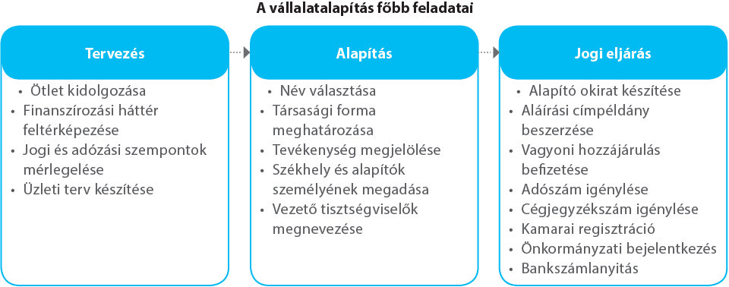
49–50. A garázscégtől a multinacionális nagyvállalatokig
C. Hogyan kell céget alapítani?
A cégalapítás általában a tervezéssel kezdődik. Ennek legfontosabb része az üzleti terv, de érdemes a finanszírozási hátteret és a tevékenységre vonatkozó jogi és adózási szempontokat is mérlegelnünk (például hatósági engedélyhez kötött-e a választott tevékenység).
A leggyakoribb cégformák a betéti társaság (bt.), a korlátolt felelősségű társaság (kft.) és a részvénytársaság (rt.). Induló kisvállalkozások általában bt. vagy kft. formájában alakulnak.
Cég­ala­pí­tás­hoz ügyvéd által készített alapító okirat vagy társasági szerződés és aláírásminta (aláírási címpéldány) ^{szükséges.}

Slide 11
49–50. A garázscégtől a multinacionális nagyvállalatokig – C. Hogyan kell céget alapítani?
A társasági szer­­ződésnek tartalmaznia kell a cég által végezni kívánt tevékenységek listáját. A társasági szerződést a cégbíróságnál kell benyújtani, és igényelni kell az adóhatóságnál egy egyedi azonosító számot (adószámot), regisztrálni kell a szakmai érdekképviseletet ellátó Magyar Ke­res­ke­delmi és Iparkamaránál, és jelentkezni kell a területileg illetékes önkormányzatnál is, ahol majd adózni is fognak. Mindegyik cégforma esetén kell egy vezető tisztségviselő (ügyvezető), aki jogviszonyát többféle módon láthatja el. Valamennyi cégforma esetén igazolni kell a székhely használatának jogosságát, továbbá bankszámlát kell nyitnunk egy bankban.
^{Jó, ha tudod!}
A vállalkozások tevékenysége és a működésükhöz szükséges források nagysága alapján más és más társasági formát célszerű választani. A tőkeigényes tevékenységet végző vállalkozások általában több személy tőkéjét egyesítik, ezért a társas vállalkozási formát érdemes választaniuk. A saját munkán alapuló, kisebb tőkeigényű tevékenység esetében az egyéni vállalkozási forma is elegendő. Természetesen akadnak kivételek, hiszen egyes személyek is rendelkezhetnek nagy tőkével. Ők az egyszemélyes társasági formát is választhatják.

Slide 12
^{49–50. A garázscégtől} a multinacionális nagyvállalatokig
Mit nevezünk finanszírozásnak? A vállalkozás pénzzel való ellátását finanszírozásnak nevezzük, ami a megvalósításhoz szükséges pénzeszközök előteremtését és észszerű felhasználását jelenti. A pénz előteremtése történhet saját erőből (forrásból), és úgy is, hogy külső segítséget veszünk igénybe, amit idegen forrásnak hívunk.
Milyen vállalkozási formák vannak? Az egyéni vállalkozás, közkereseti társaság, betéti társaság könnyen létrehozható, alacsony tőkeigényű forma, ugyanakkor a korlátlan felelősség terhét kell vállalni. A kft., rt. létrehozásához lényegesen több tőke szükséges, működtetése, számvitele bonyolultabb, viszont a korlátolt felelősség miatt kedveltebb vállalkozási formák. A formaválasztás eldöntésekor kulcskérdés a korlátolt vagy korlátlan felelősség, valamint a tőkeigény mérlegelése.
Hogyan kell céget alapítani? Cégalapításhoz ügyvéd által készített alapító okirat vagy társasági szerződés és aláírásminta (aláírási címpéldány) kell. A társasági szerződésnek tartalmaznia kell a cégünk által végezni kívánt tevékenységek listáját. A társasági szerződést a cégbíróságnál kell benyújtani, be kell jelentkeznünk az adóhatóságnál, kamarai regisztrációs kötelezettségünk van, bankszámlát kell nyitni, és jelentkeznünk kell a területileg illetékes önkormányzatnál is.

